Slide 1
THỨ BA
SAU CHÚA NHẬT IX
THƯỜNG NIÊN

Slide 3
Ca Nhập Lễ Trèo Lên Cao Nam Hoa

Slide 4
Đk: Trèo trèo lên ai được trèo lên cao sơn Chúa, ai được đứng trong thánh điện đứng trong đền thờ.

Slide 5
Tk: Ấy là người vô tội, có lòng thật thà trong trắng không mê đắm bả phù hoa, không man trá chẳng thề gian.

Slide 6
Đk: Trèo trèo lên ai được trèo lên cao sơn Chúa, ai được đứng trong thánh điện đứng trong đền thờ.

Slide 8
Chúng ta mong đợi trời mới, đất mới.
Bài trích thư thứ hai của thánh Phê-rô tông đồ.

Slide 9
Đáp ca:
Lạy Chúa, trải qua bao thế hệ, Ngài vẫn là nơi chúng con trú ẩn.

Slide 10
Alleluia-Alleluia:
Xin Thân Phụ Đức Giê-su Ki-tô, Chúa chúng ta, soi trí mở lòng cho chúng ta thấy rõ, đâu là niềm hy vọng, ơn Người kêu gọi đem lại cho chúng ta.
Alleluia:

Slide 13
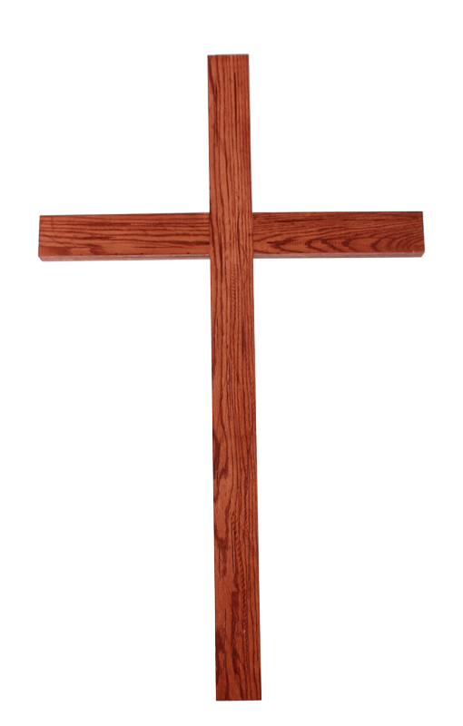
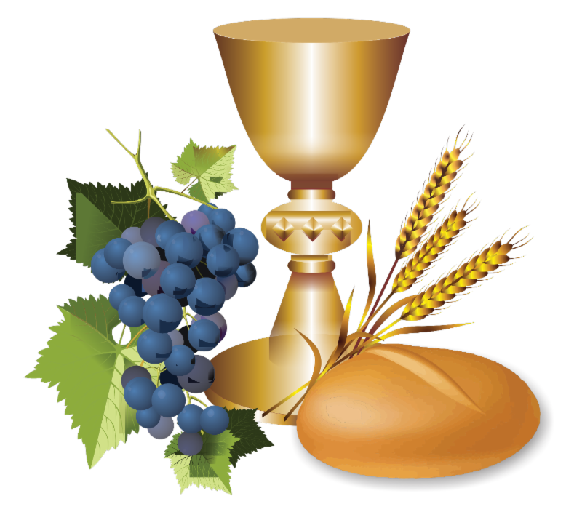
Ca Dâng Lễ HIẾN LỄ TÌNH YÊU Hoài Bắc

Slide 14
Tk1: Với tấm lòng thành con dâng kính tựa làn khói hương bay trước tòa. Tấm bánh hòa rượu nho khiết tinh mong biến thành lễ vật tình yêu.

Slide 15
Đk: Xin Cha thương chấp nhận của lễ, kính dâng Cha với cả tâm tình. Dẫu đau thương nguy khó trong đời, bao ưu tư phủ đầy cuộc sống.

Slide 16
**: Xin dâng lên như một hy lễ, mong được liên kết ân thiêng máu hồng. Hãy giúp con kiên vững tin yêu, sống yên vui bước trọn cuộc đời.

Slide 17
Tk2: Những tháng ngày đời con mau qua nhiều vương vấn ưu tư xóa nhòa. Nỗi oan trường đè nặng tâm can xin tiến Ngài chút tình đau thương.

Slide 18
Đk: Xin Cha thương chấp nhận của lễ, kính dâng Cha với cả tâm tình. Dẫu đau thương nguy khó trong đời, bao ưu tư phủ đầy cuộc sống.

Slide 19
**: Xin dâng lên như một hy lễ, mong được liên kết ân thiêng máu hồng. Hãy giúp con kiên vững tin yêu, sống yên vui bước trọn cuộc đời.

Slide 22
Ca Nguyện Hiệp Lễ
Trong Trái Tim Chúa Yêu
Phanxicô

Slide 23
Tk1: Trong trái tim Chúa yêu muôn đời, con xin được một chỗ nghỉ ngơi. Nhỏ bé thôi, nhỏ bé thôi, như nước mưa tan trong biển khơi.

Slide 24
**: Nhỏ bé thôi, nhỏ bé thôi, trái tim con trong trái tim Người. Nhỏ bé thôi, nhỏ bé thôi, là tình con trong khối tình Người.

Slide 25
Đk: Trái tim hồng Thiên Chúa trái tim người Cha. Mãi muôn đời yêu dấu chúng con gần xa. Tháng năm đời con sống chứa chan lời ca. Có ân tình Thiên Chúa trái tim nở hoa.

Slide 26
Tk2: Trong trái tim Chúa như nôi hồng, con xin được như bé ngủ mơ. Một giấc mơ, nghìn giấc mơ, những giấc mơ ấm êm tuổi thơ.

Slide 27
**: Nhỏ bé thôi, nhỏ bé thôi, mỗi giấc mơ con có trong đời. Là sống vui, là hát vui, là trẻ thơ trong mái nhà Người.

Slide 28
Đk: Trái tim hồng Thiên Chúa trái tim người Cha. Mãi muôn đời yêu dấu chúng con gần xa. Tháng năm đời con sống chứa chan lời ca. Có ân tình Thiên Chúa trái tim nở hoa.

Slide 31
Ca Kết Lễ
Trong An Bình
Nguyễn Duy

Slide 32
Đk: Ra về trong hy vọng và mừng vui. Ra về trong an bình của Thiên Chúa. Xin tri ân Ngài, xin tri ân Ngài đến muôn đời tình thương Chúa như đất trời.

Slide 33
Tk: Vì lời Chúa là đèn soi cho chúng con. Cảm tạ Chúa đã dẫn đường chúng con về.

Slide 34
Đk: Ra về trong hy vọng và mừng vui. Ra về trong an bình của Thiên Chúa. Xin tri ân Ngài, xin tri ân Ngài đến muôn đời tình thương Chúa như đất trời.

